Slide 1

Manual de Usuario
Modo: Docente
By SebastiánEPH

Slide 2
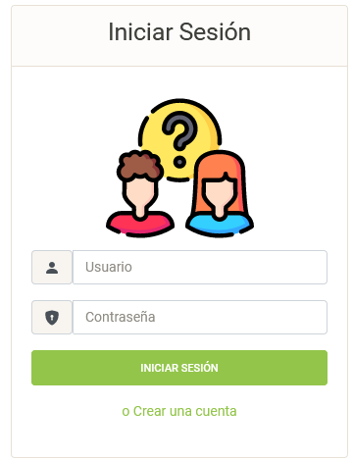
Modo docente
Inicio de sesión
Notes:
P sub K
La probabilidad de que nuestro X tome un valor cualquier K
P elevado a k

Slide 3
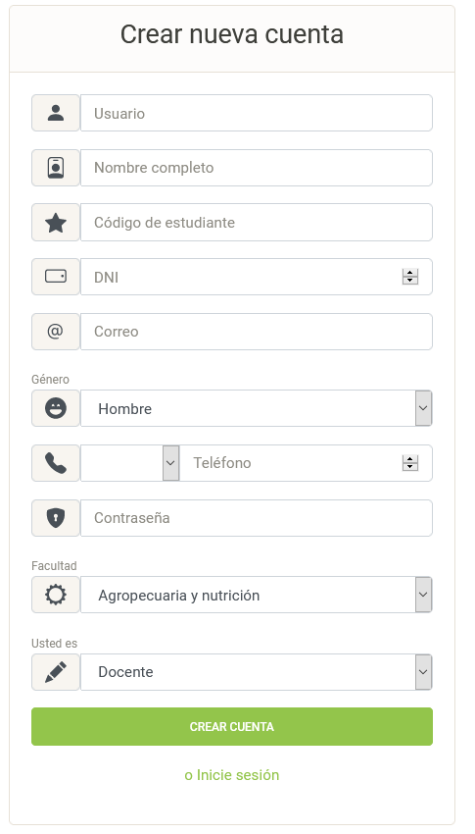
Modo docente
Crear cuenta
Notes:
P sub K
La probabilidad de que nuestro X tome un valor cualquier K
P elevado a k

Slide 4
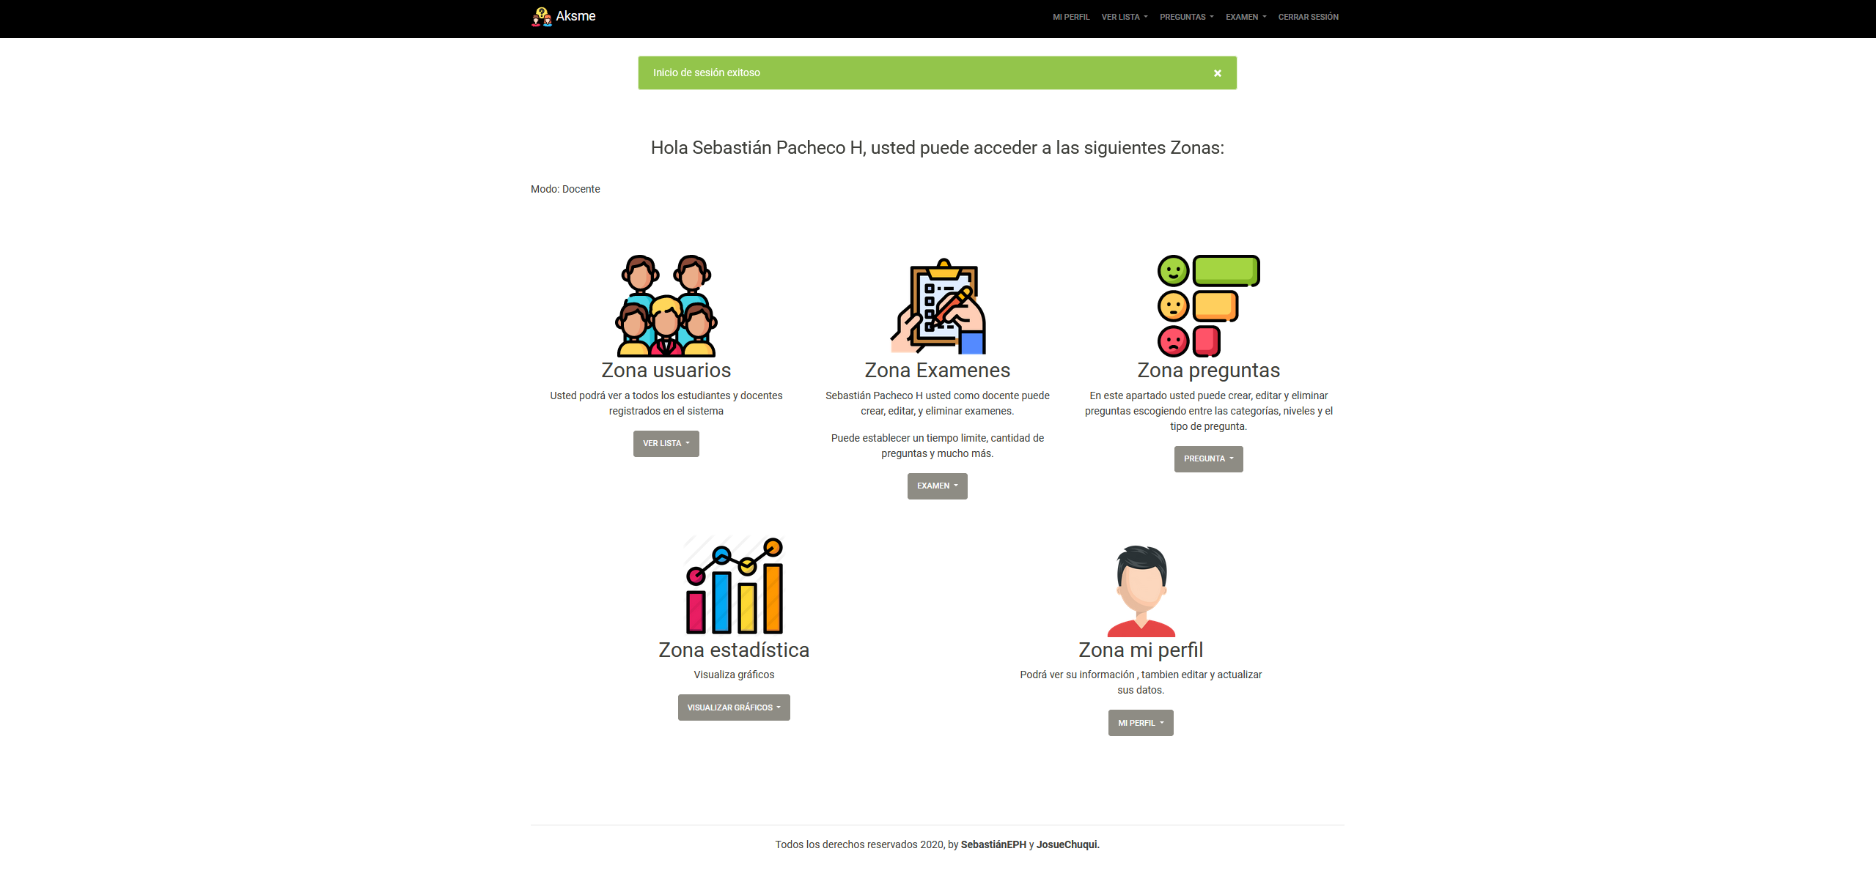
Modo docente
Vista perfil
Notes:
P sub K
La probabilidad de que nuestro X tome un valor cualquier K
P elevado a k

Slide 5
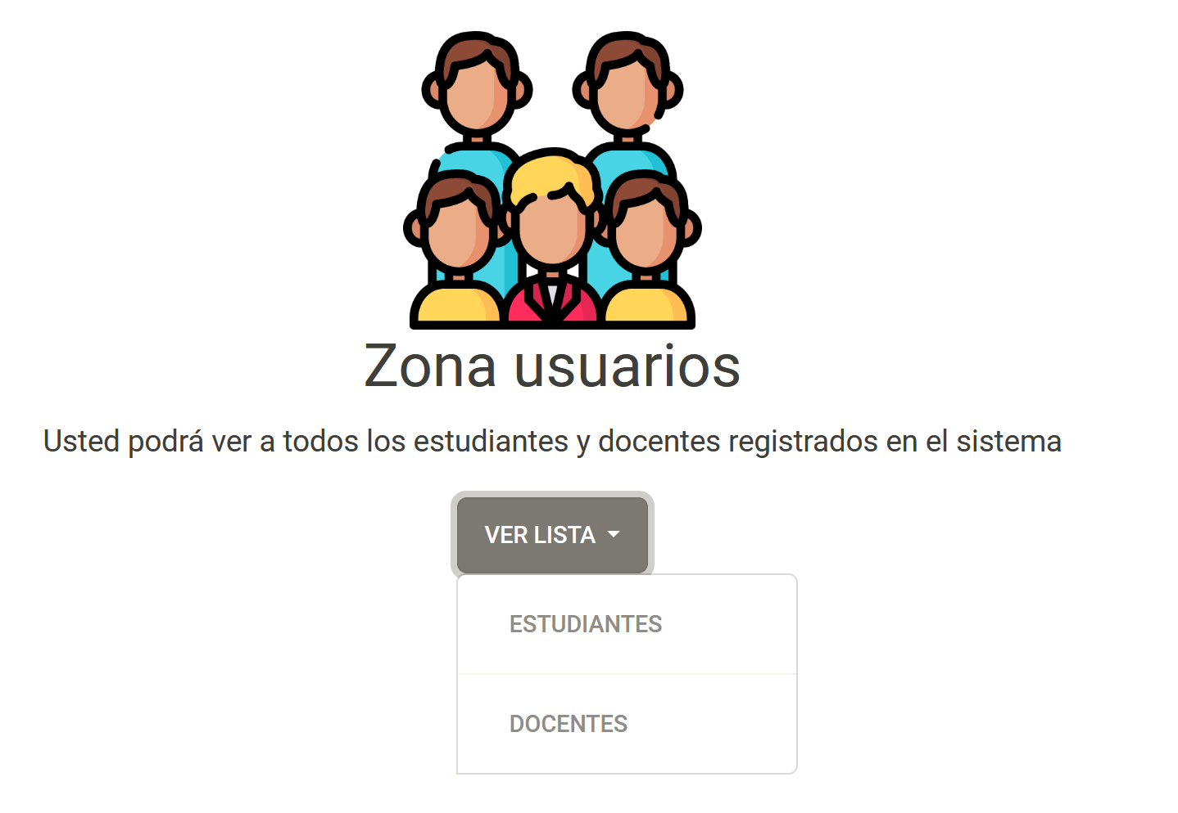
Zona usuarios
Notes:
P sub K
La probabilidad de que nuestro X tome un valor cualquier K
P elevado a k

Slide 6
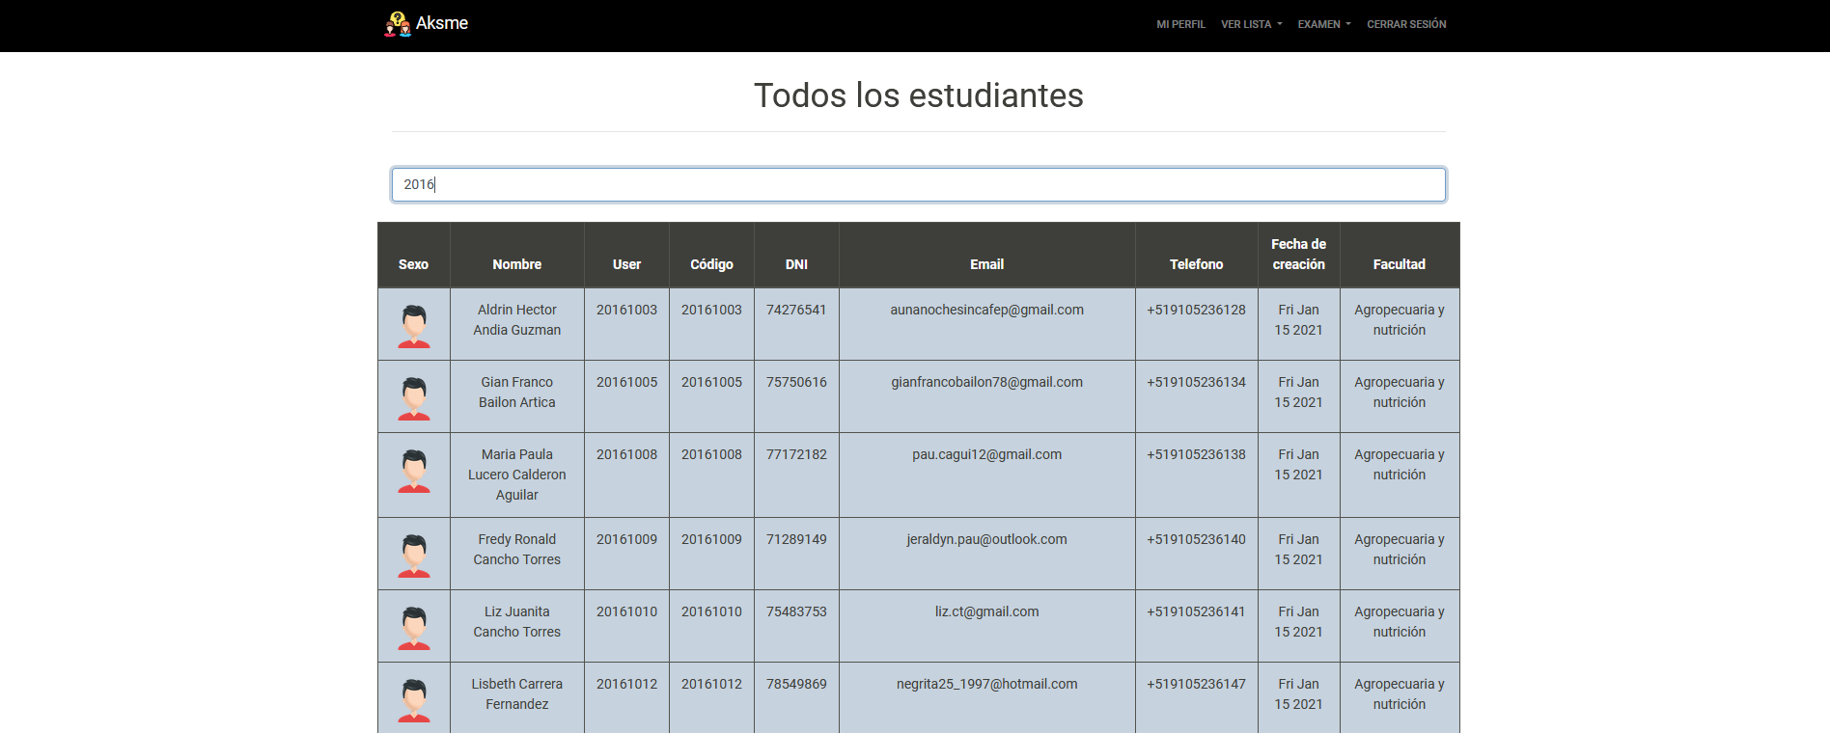
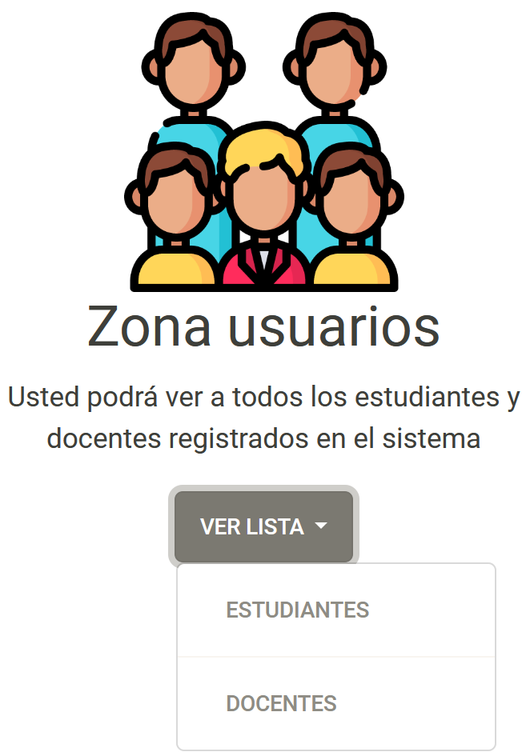
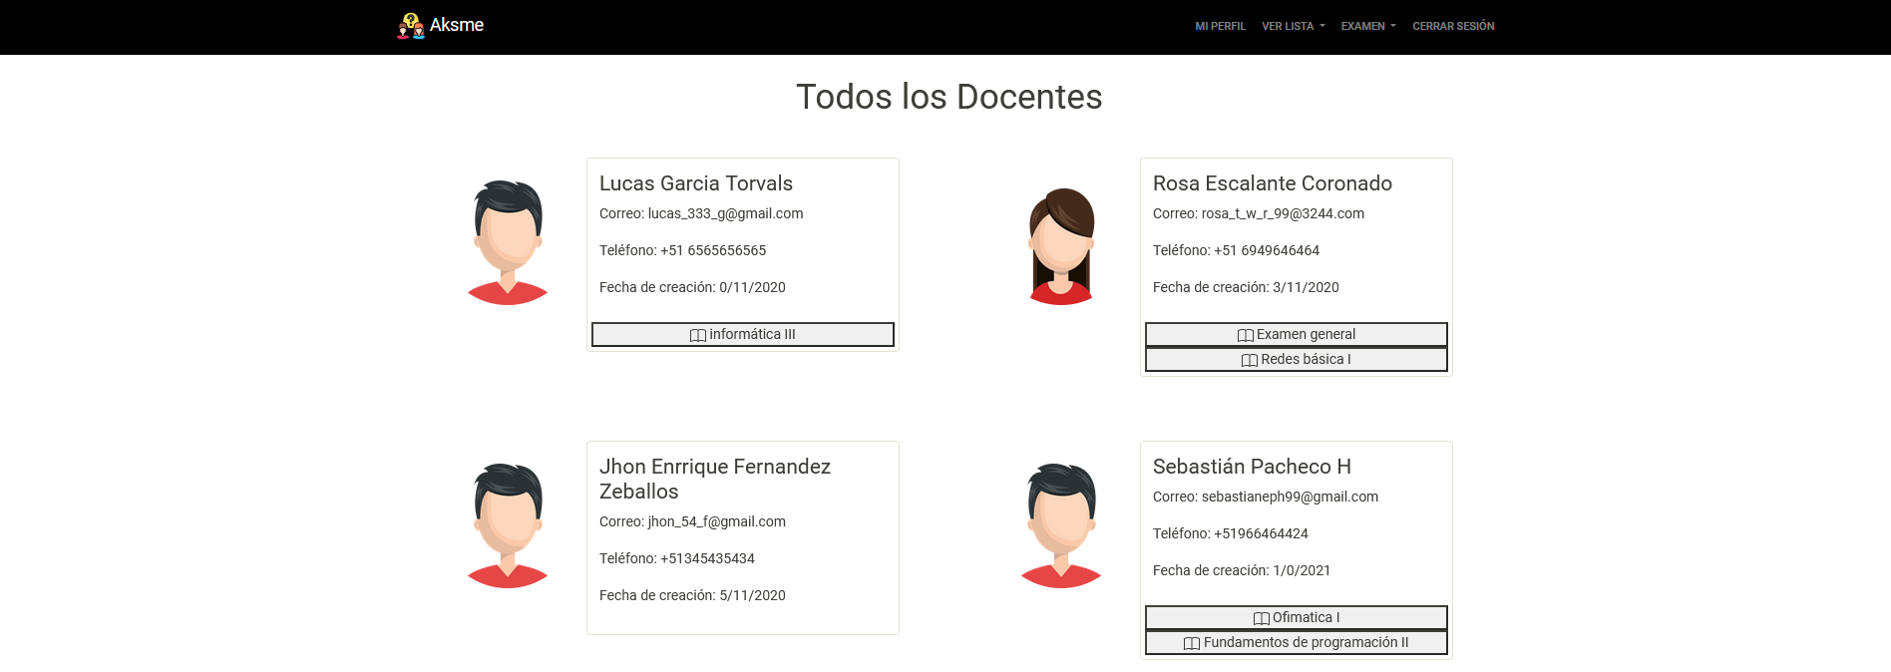
Modulo usuarios
Ver estudiantes: Podrá visualizar toda la lista de estudiantes que existen en el sistema, y podrá filtrarlo por sus datos
Ver docentes: Podrá ver una lista de tarjetas con los docentes existentes y sus exámenes
Notes:
P sub K
La probabilidad de que nuestro X tome un valor cualquier K
P elevado a k

Slide 7
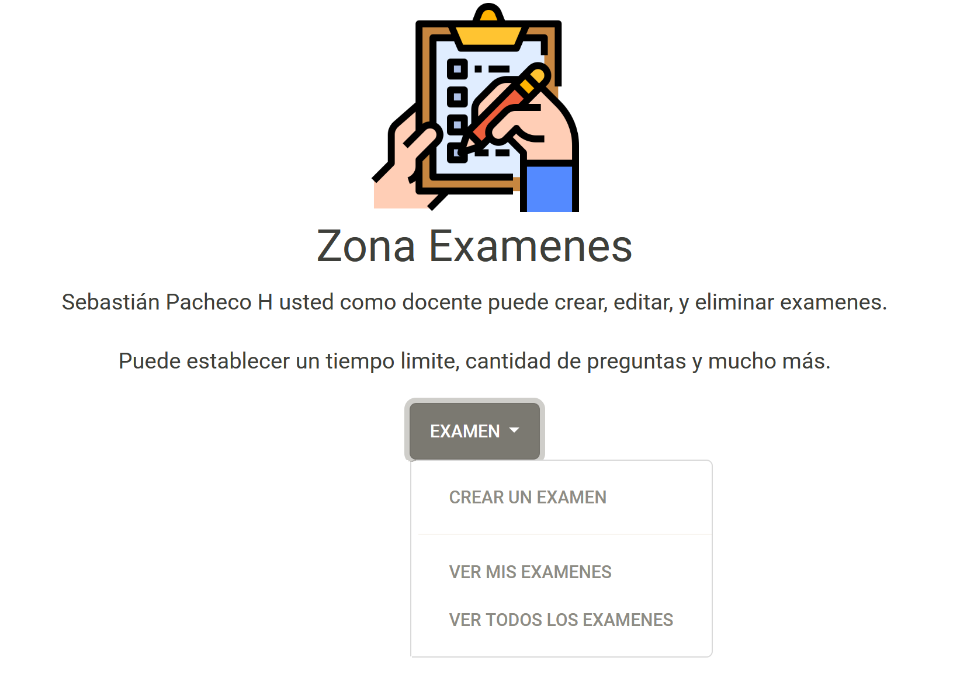
Zona Exámenes
Notes:
P sub K
La probabilidad de que nuestro X tome un valor cualquier K
P elevado a k

Slide 8
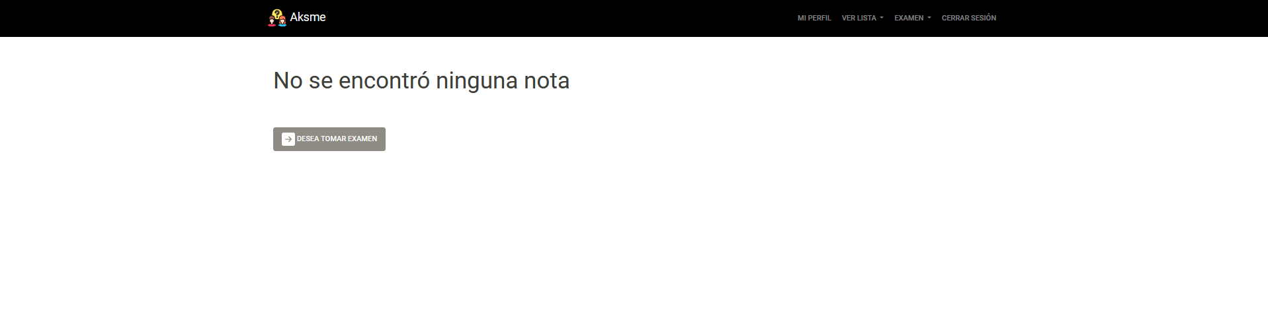
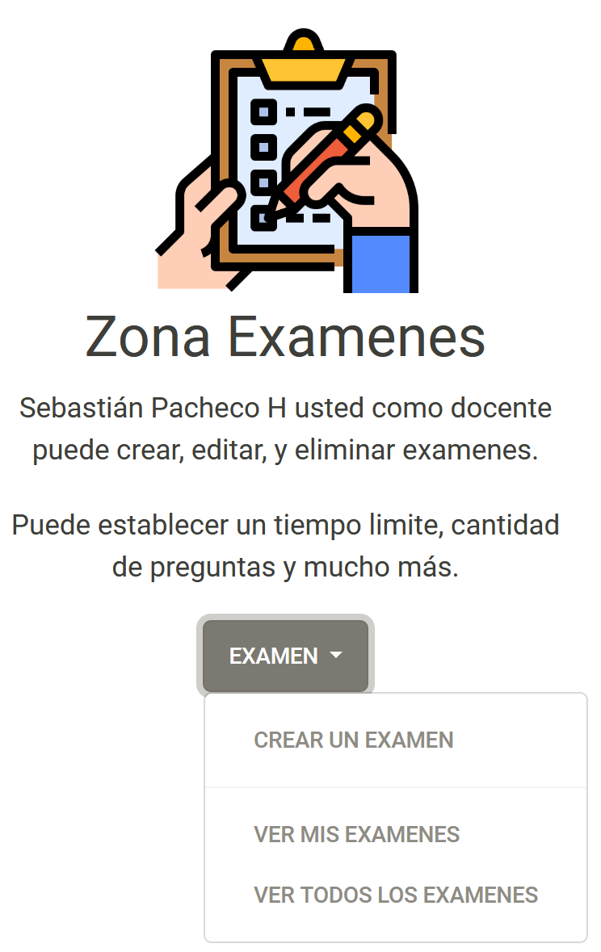
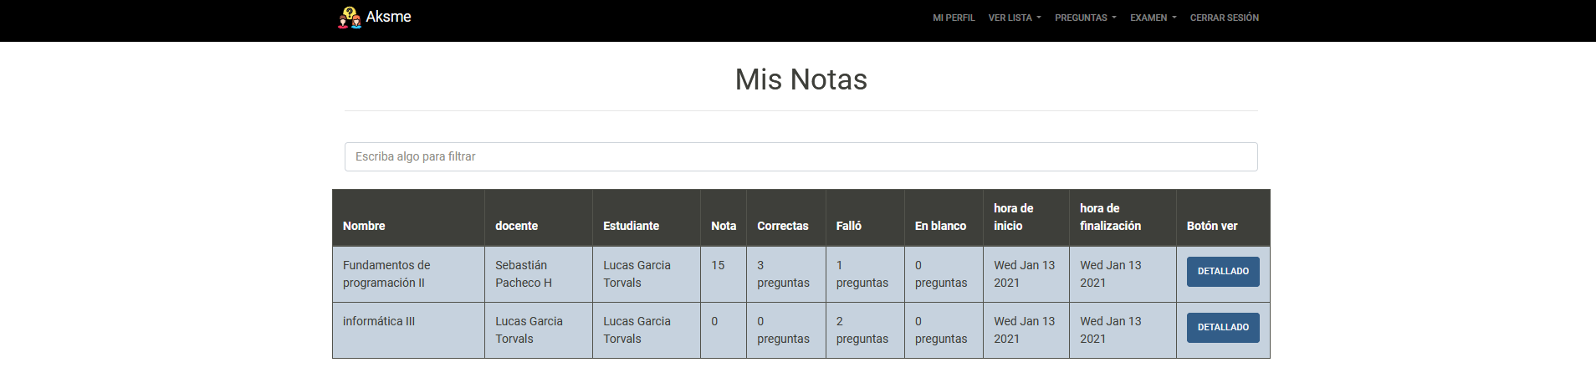
Modulo examen
Ver mis notas: Si no tiene notas registradas, aparecerá este mensaje
pero si tienes notas registradas, podrás ver tus notas, tus respuestas, la hora de inicio y de culminación y mucho más.
Notes:
P sub K
La probabilidad de que nuestro X tome un valor cualquier K
P elevado a k

Slide 9
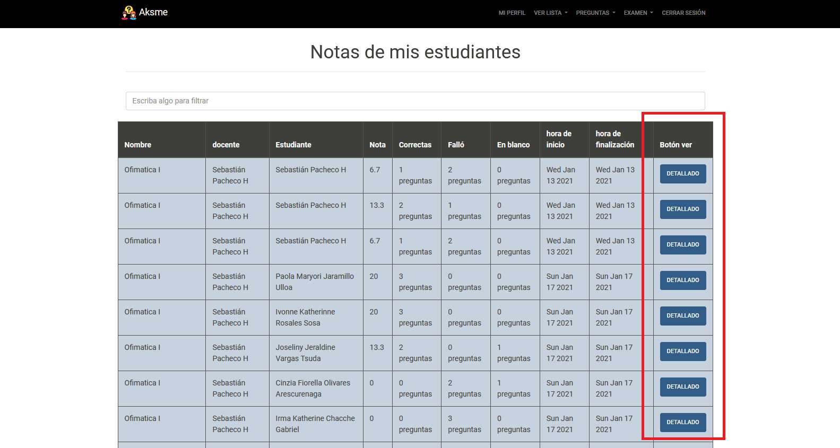
Modulo examen
Ver notas de estudiantes: podemos ver una lista de todos los estudiantes que tomaron nuestros exámenes, podemos filtrarlo por notas, nombre de estudiante, etc. En el apartado “Boton ver”, podemos ver detalladamente la respuesta del examen del estudiante.
Notes:
P sub K
La probabilidad de que nuestro X tome un valor cualquier K
P elevado a k

Slide 10
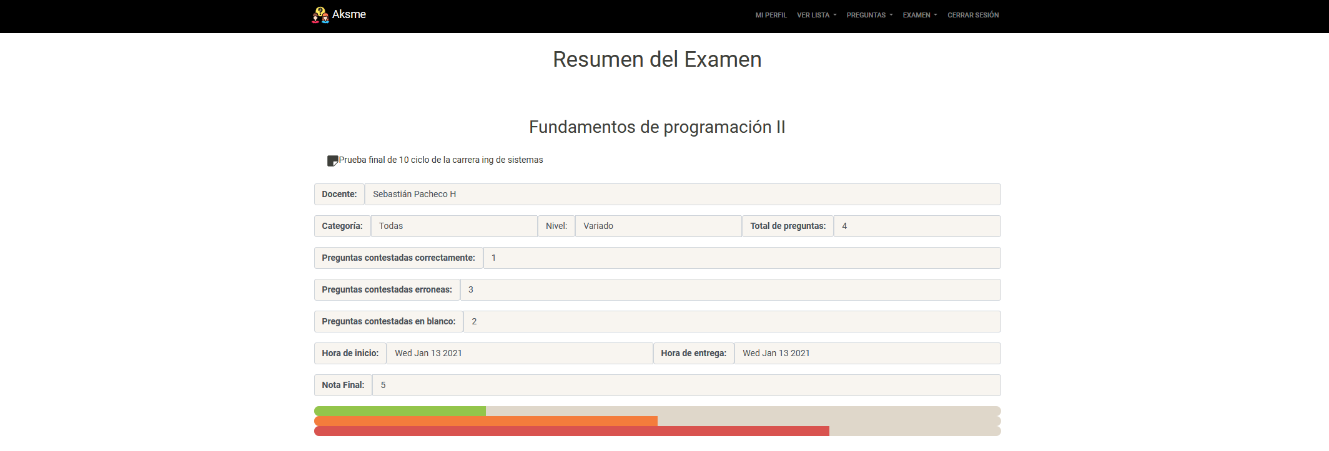
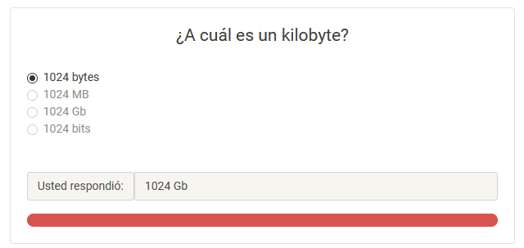
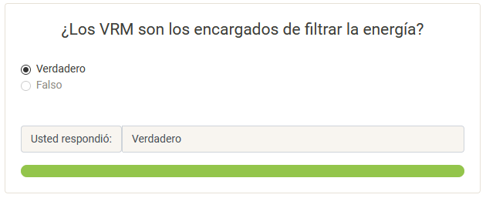
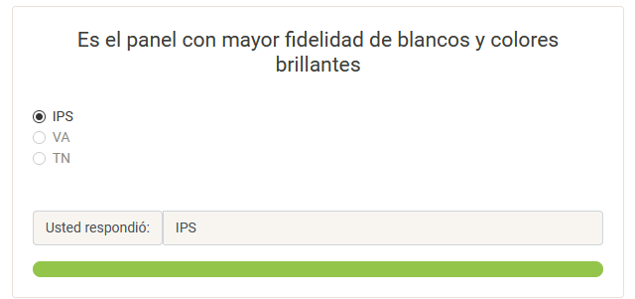
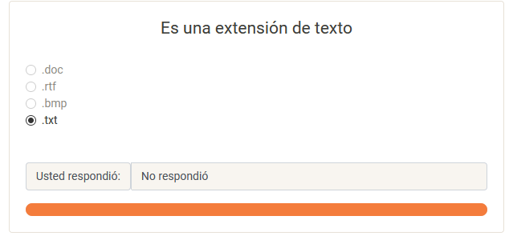
Modulo examen
Ver examen detallado:
Notes:
P sub K
La probabilidad de que nuestro X tome un valor cualquier K
P elevado a k

Slide 11
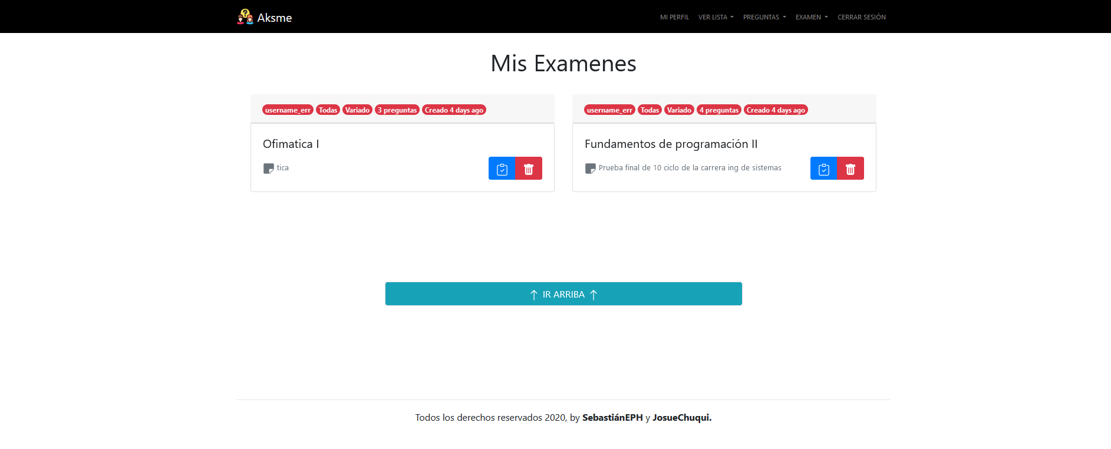
Modulo examen
Ver mis exámenes: Usted podrá ver sus exámenes, podrá tomarlos como también eliminarlos
Notes:
P sub K
La probabilidad de que nuestro X tome un valor cualquier K
P elevado a k

Slide 12
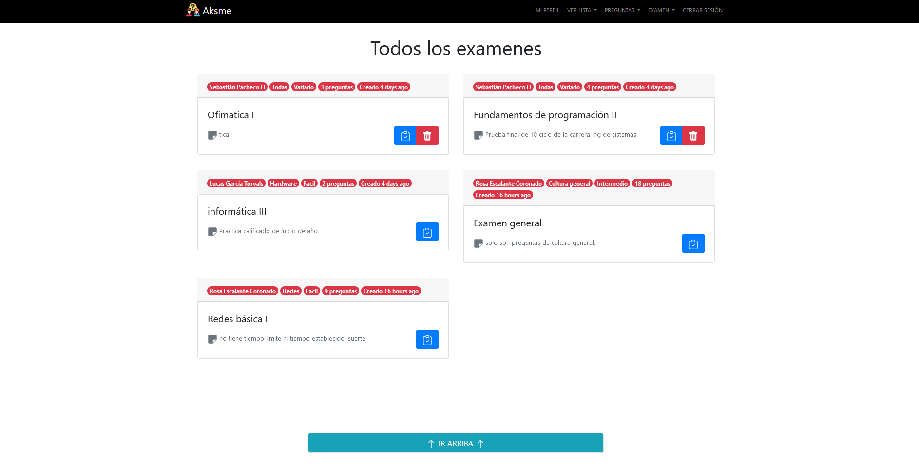
Modulo examen
Ver todos los exámenes: Podrá ver en tarjetas todos los exámenes disponibles y de todos los docentes, usted como docente también puede tomar tanto tu examen como la de otros docentes
Notes:
P sub K
La probabilidad de que nuestro X tome un valor cualquier K
P elevado a k

Slide 13
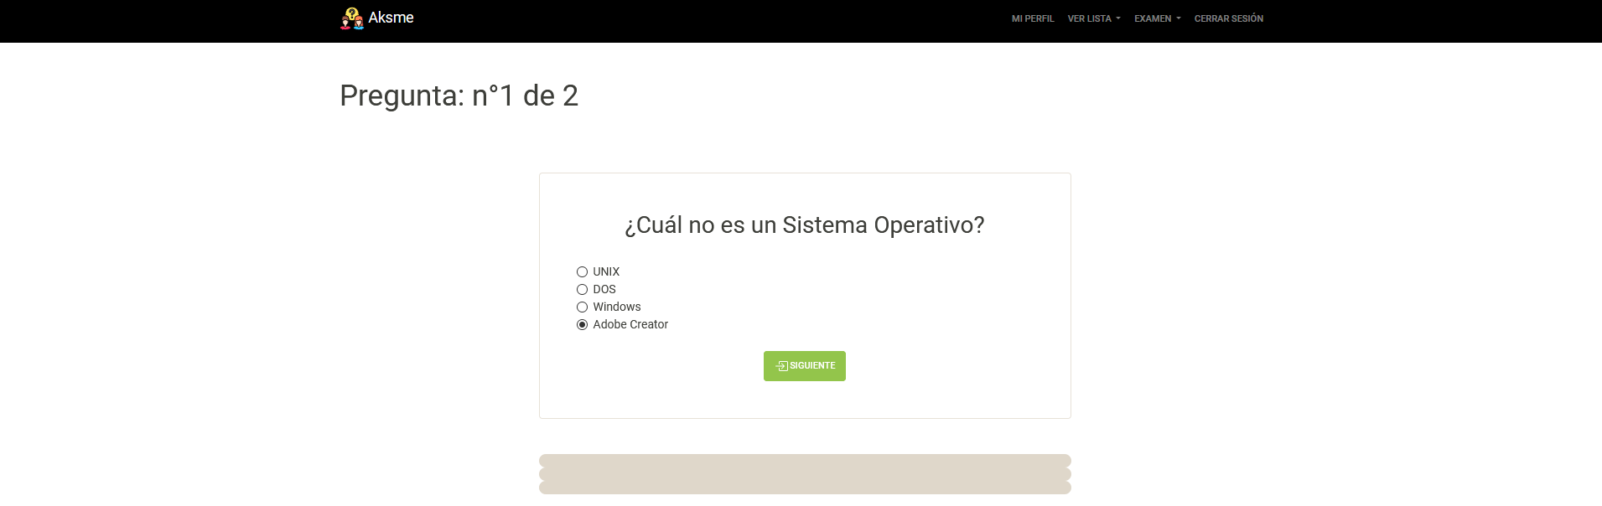
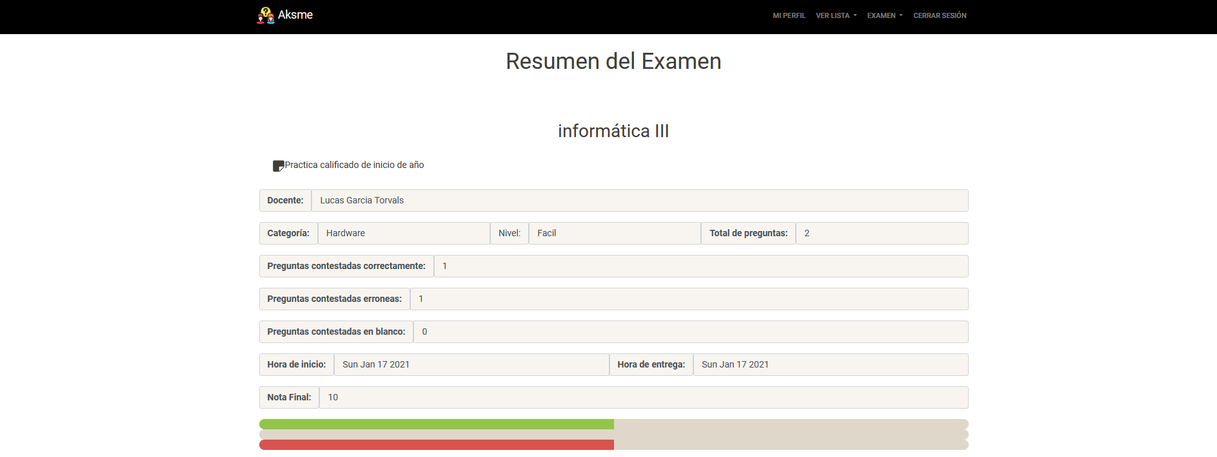
Modulo examen
Tomando examen: El examen tiene varias variantes, como el la fecha de inicio, la fecha de culminación o el tiempo limite. Se puede notar en la parte inferior 3 barras, estas barras indican todas las preguntas que se respondieron correctamente, mal o si no lo respondió.
Resumen de examen: Se detalla toda la información del examen y también se muestran todos las preguntas con su feedback y la respuesta correcta.
Notes:
P sub K
La probabilidad de que nuestro X tome un valor cualquier K
P elevado a k

Slide 14
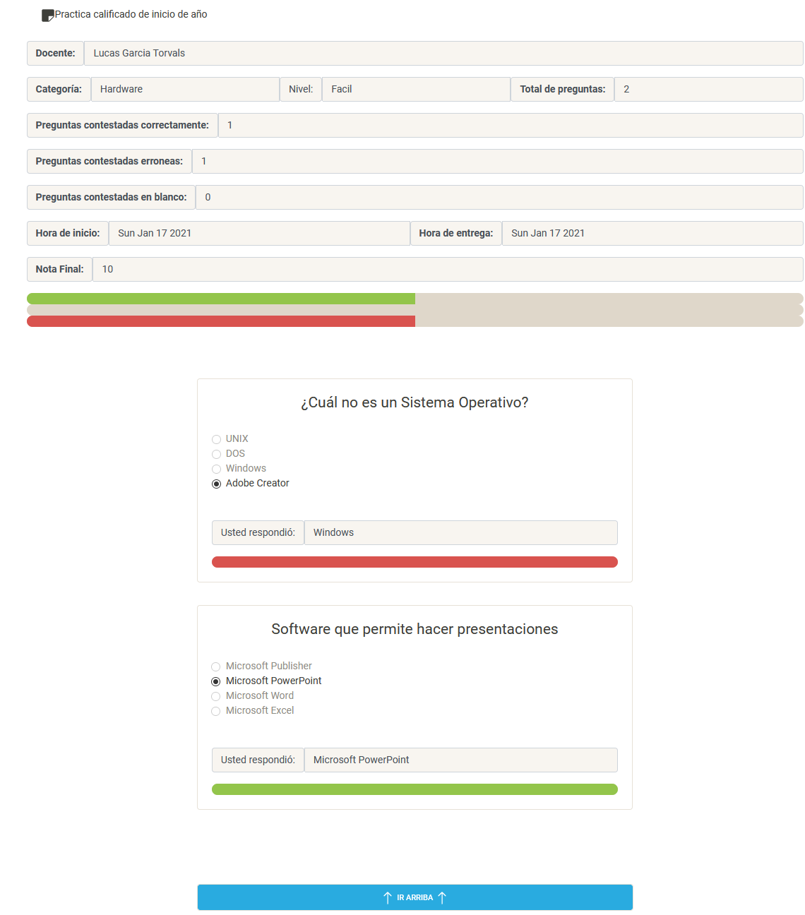
Modulo examen
Notes:
P sub K
La probabilidad de que nuestro X tome un valor cualquier K
P elevado a k

Slide 15
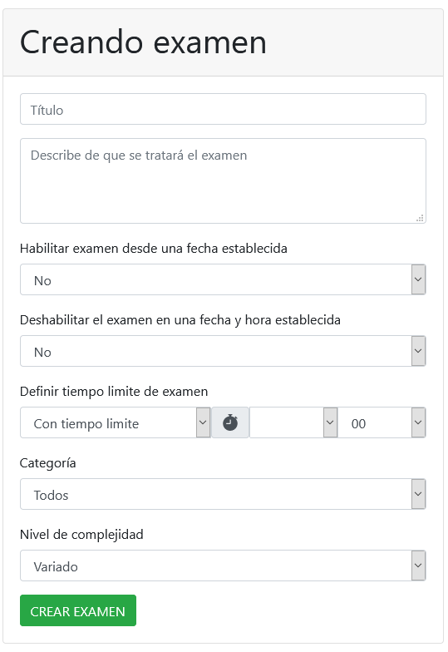
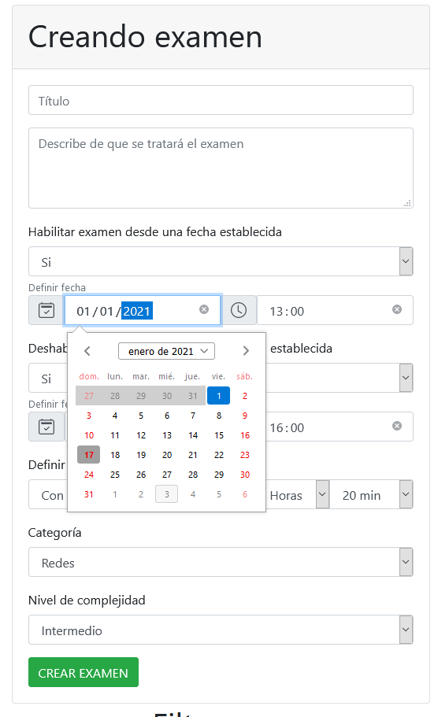
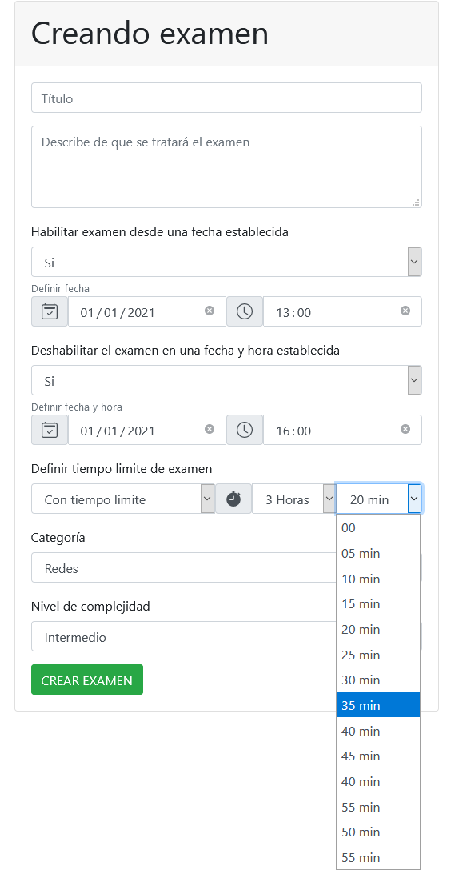
Modulo examen
Crear examen: Este apartado tiene varias opciones, para crear preguntas, como habilitar el la fecha de activación, la de culminación, también podemos agregar el tiempo limite.
Notes:
P sub K
La probabilidad de que nuestro X tome un valor cualquier K
P elevado a k

Slide 16
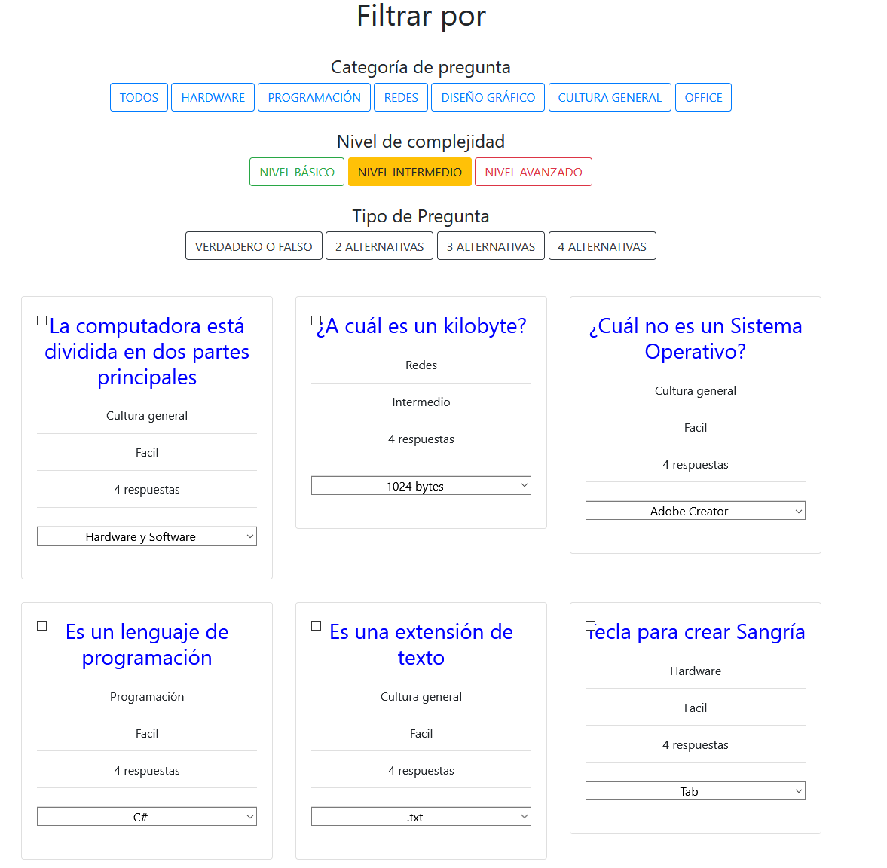
Modulo examen
Seleccionar preguntas: Aca podemos filtrar las preguntas por categoría, nivel de complejidad o el tipo de pregunta. Cada pregunta tiene un check para seleccionar las preguntas. Luego de este proceso tu examen ya está creado [minimamente 2 preguntas]
Notes:
P sub K
La probabilidad de que nuestro X tome un valor cualquier K
P elevado a k

Slide 17
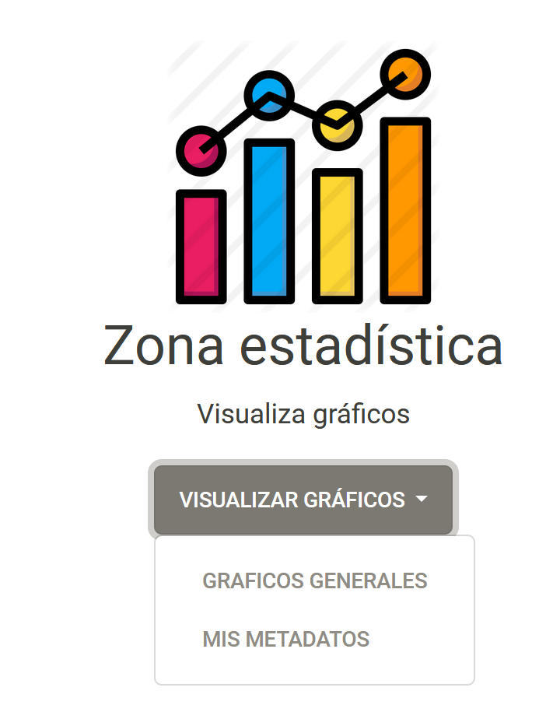
Zona Estadística
Notes:
P sub K
La probabilidad de que nuestro X tome un valor cualquier K
P elevado a k

Slide 18
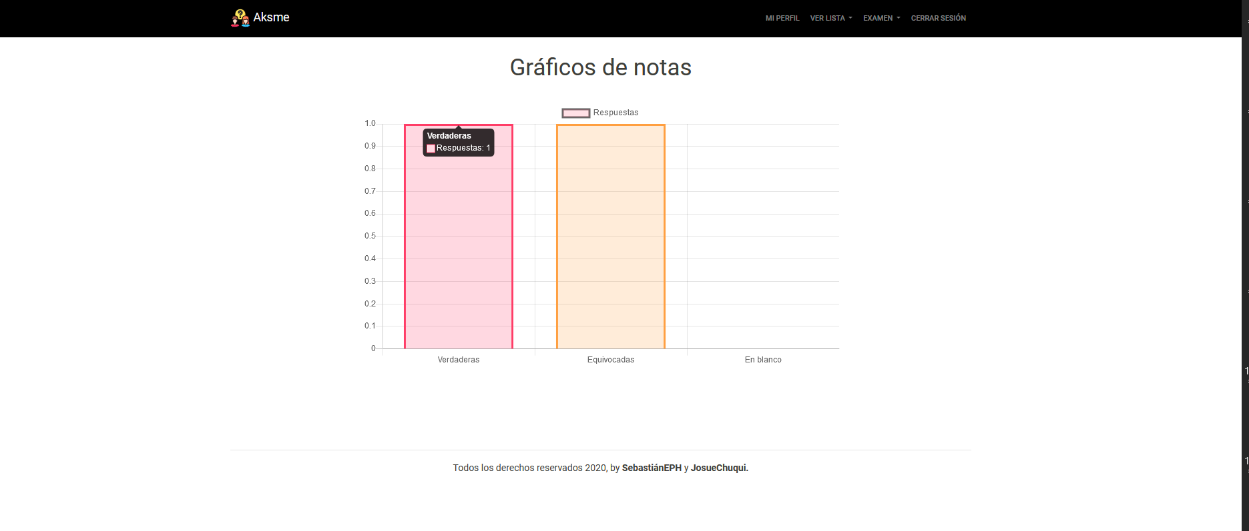
Modulo estadística
Ver mis metadatos de preguntas: se podrá observar datos sobre los exámenes que he tomado, se muestra el total de preguntas en blanco, correctas y las equivocadas.
Notes:
P sub K
La probabilidad de que nuestro X tome un valor cualquier K
P elevado a k

Slide 19
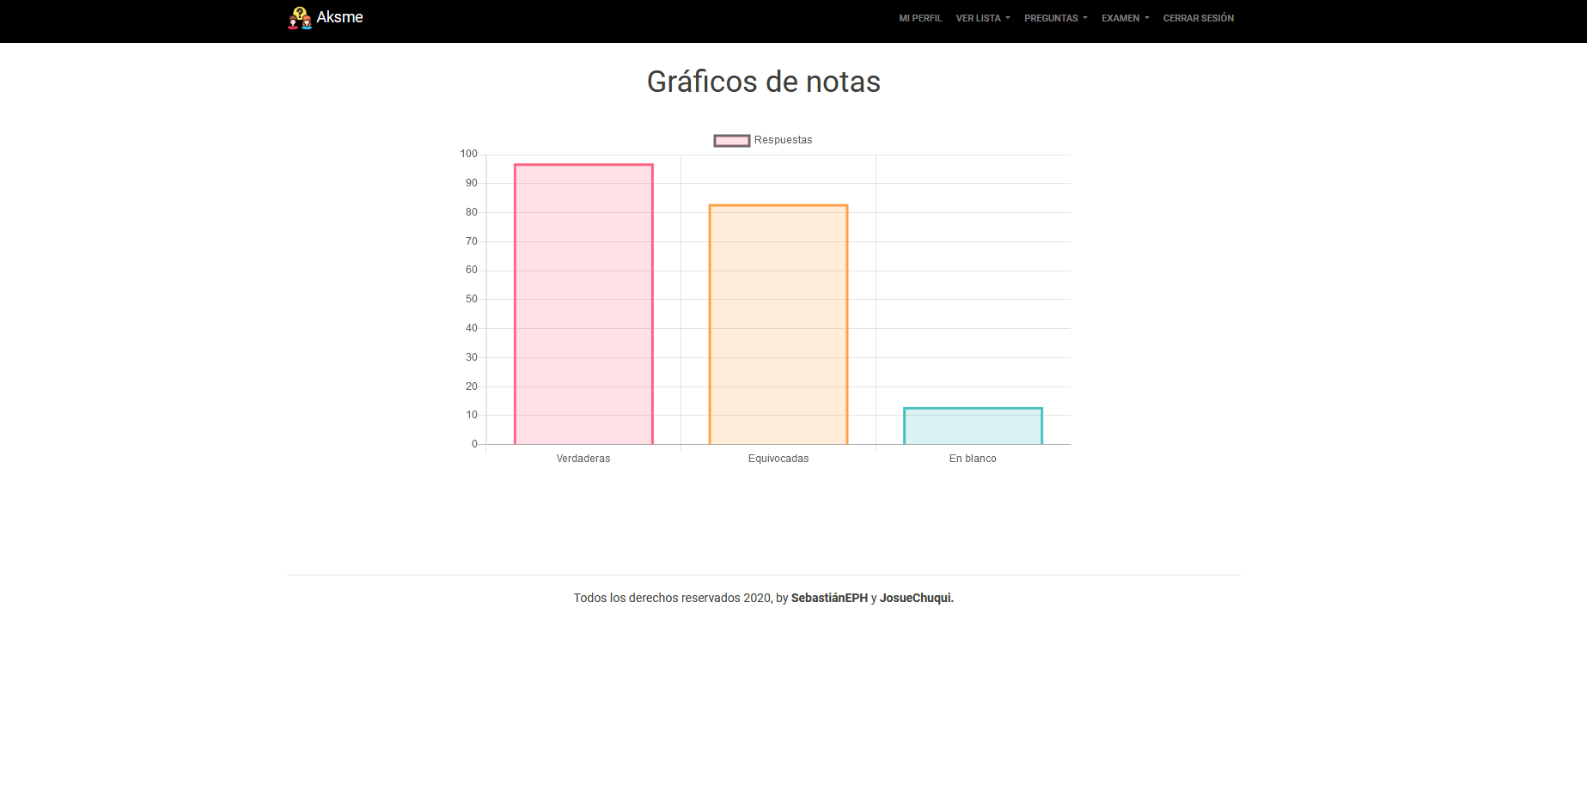
Modulo estadística
Ver metadatos de mis estudiantes: se podrá observar datos sobre los exámenes que que mis estudiantes han tomado.
Notes:
P sub K
La probabilidad de que nuestro X tome un valor cualquier K
P elevado a k

Slide 20
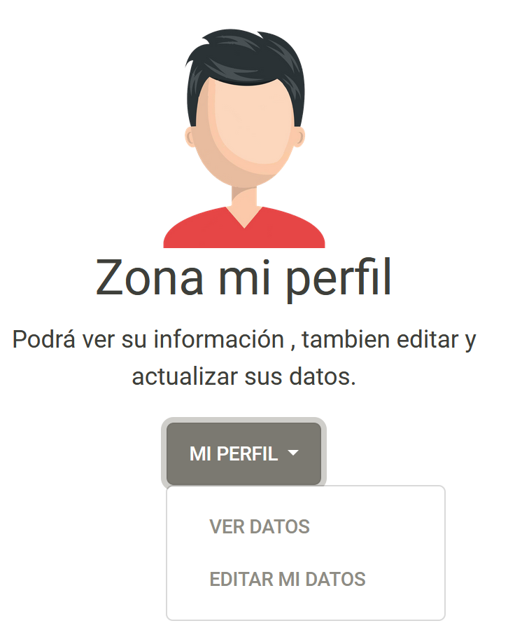
Zona usuarios
Notes:
P sub K
La probabilidad de que nuestro X tome un valor cualquier K
P elevado a k

Slide 21
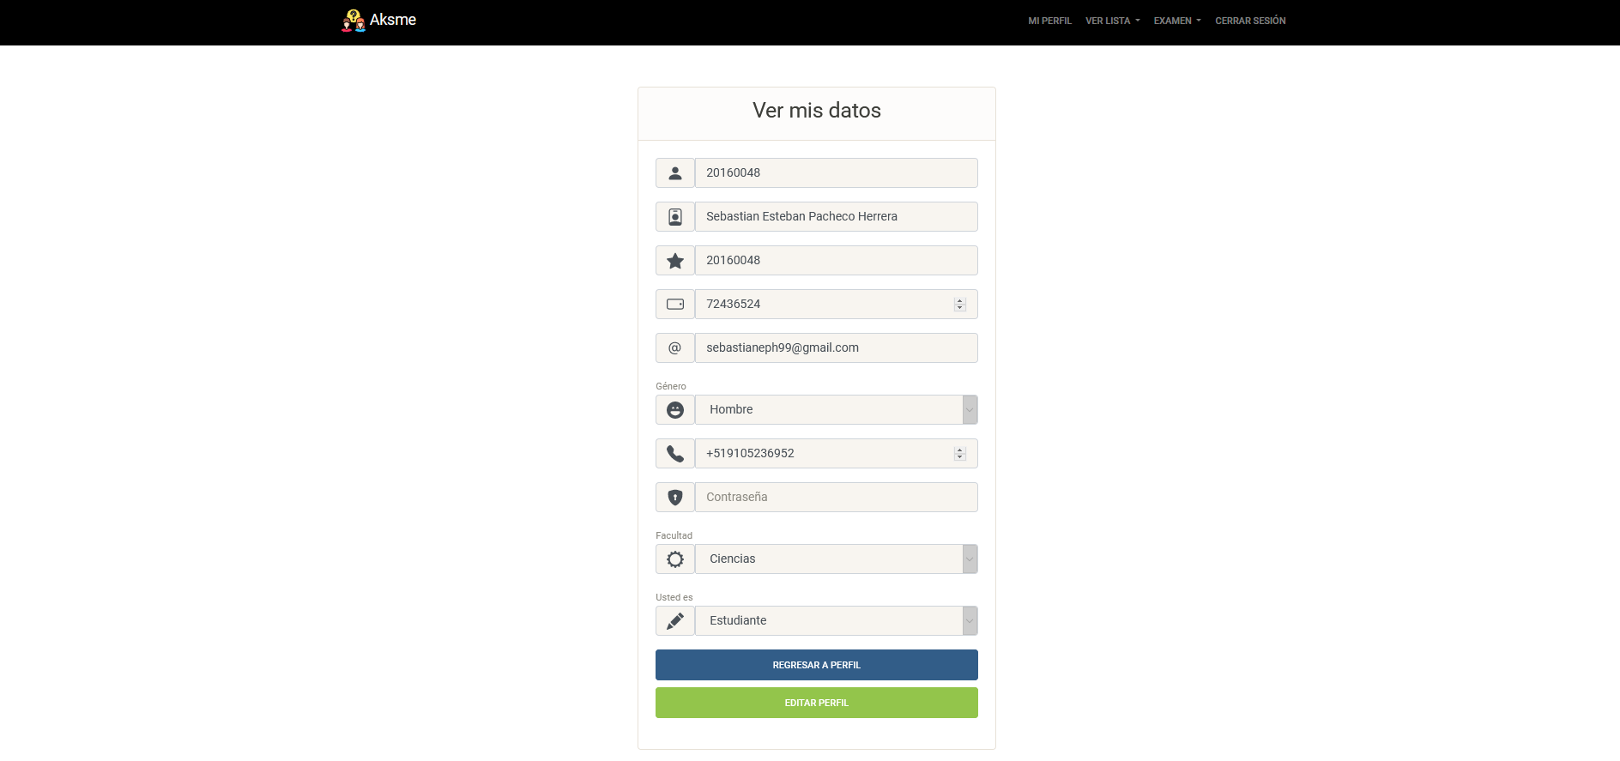
Modulo perfil
Ver mis datos: Podemos visualizar todos nuestros datos, y tenemos un botón donde podemos modificar algún valor.
Notes:
P sub K
La probabilidad de que nuestro X tome un valor cualquier K
P elevado a k

Slide 22
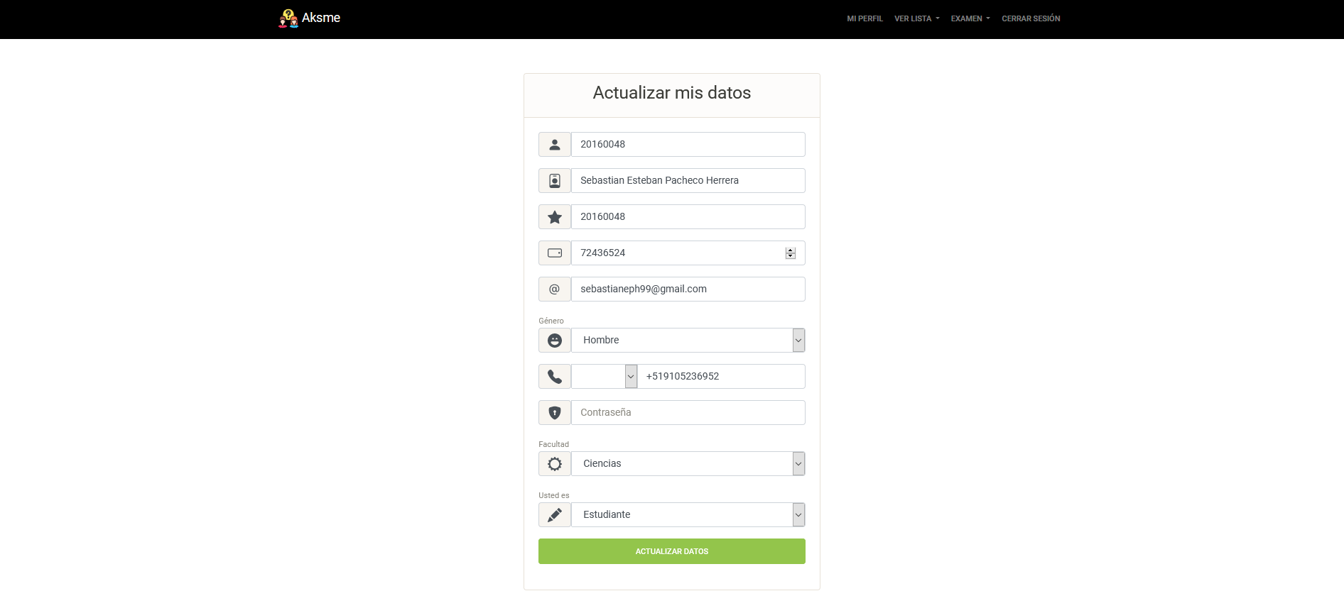
Modulo perfil
Editar mis datos: Actualizaremos nuestros datos, por si nos equivocamos en algún sentido
Nota: El código de estudiante, el usuario, y el correo son datos únicos, y el sistema no te dejará actualizar estos datos si algún usuario ya tiene registrado alguno de ellos
Notes:
P sub K
La probabilidad de que nuestro X tome un valor cualquier K
P elevado a k

Slide 23
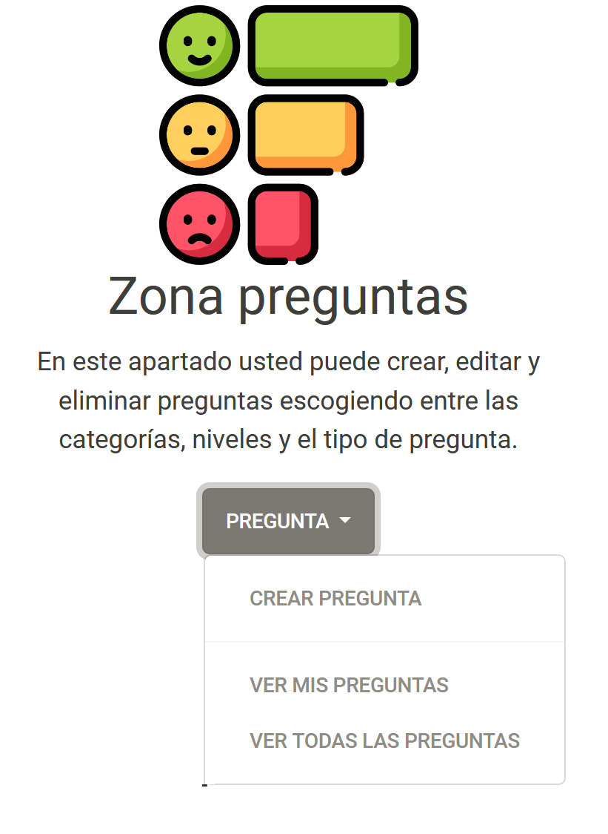
Zona preguntas
Notes:
P sub K
La probabilidad de que nuestro X tome un valor cualquier K
P elevado a k

Slide 24
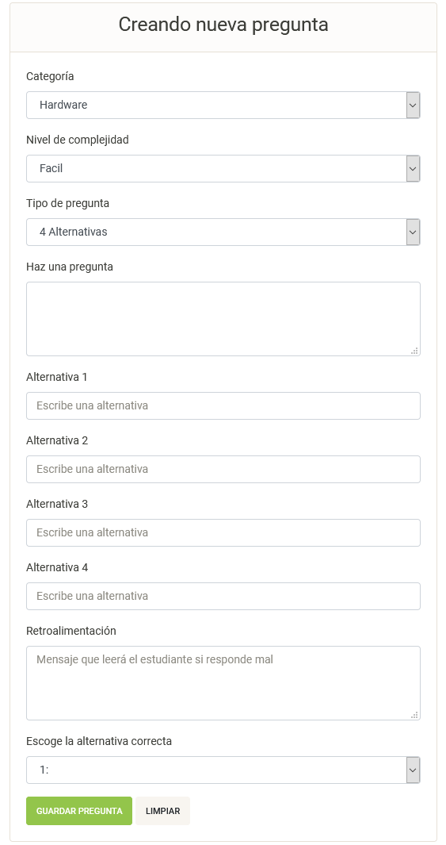
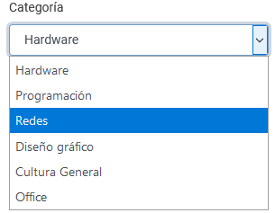
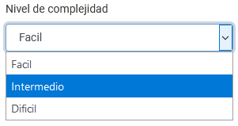
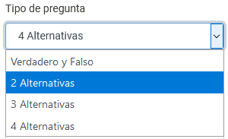
Modulo preguntas
Crear Pregunta: y puedes agregar información como la categoría , nivel de complejidad y tipo de pregunta, el tipo de pregunta modifica a tiempo real el formulario.
Notes:
P sub K
La probabilidad de que nuestro X tome un valor cualquier K
P elevado a k

Slide 25
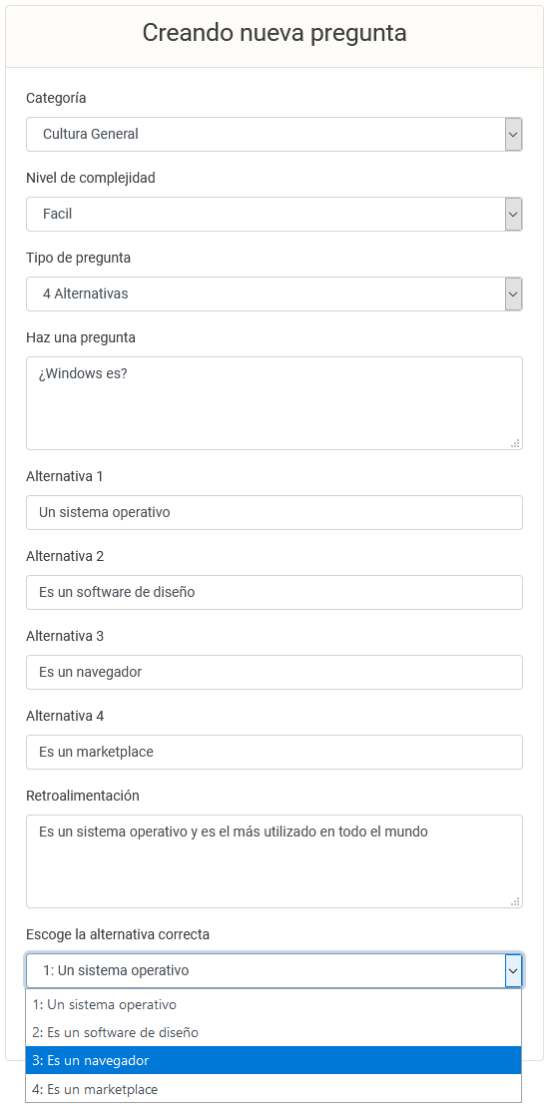
Modulo preguntas
En la sección de escoger una alternativa correcta, vemos que se actualizó la lista con las alternativas
Notes:
P sub K
La probabilidad de que nuestro X tome un valor cualquier K
P elevado a k

Slide 26
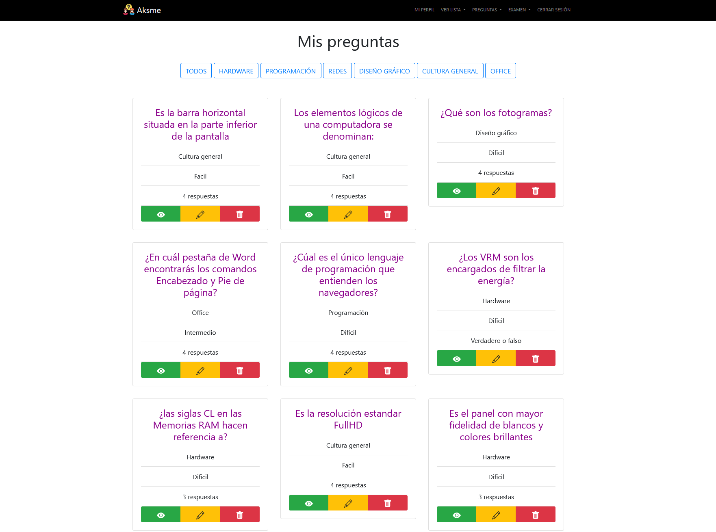
Modulo preguntas
Sección mis preguntas: Podemos mirar la pregunta, editarlo y eliminarlo. También podemos filtrar las preguntas, según categorías
Notes:
P sub K
La probabilidad de que nuestro X tome un valor cualquier K
P elevado a k

Slide 27
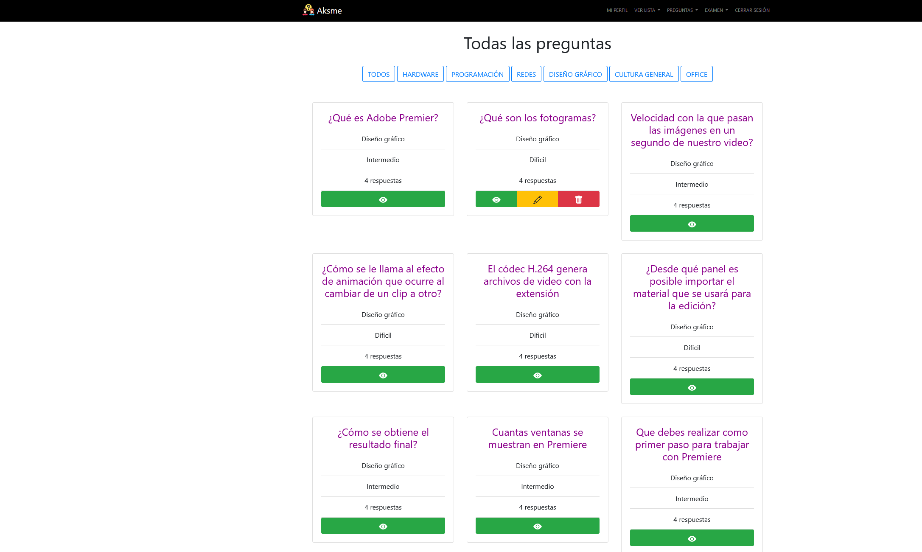
Modulo preguntas
Sección todas las preguntas: Podemos filtrar las preguntas, según categorías, editar, mirar, y eliminar solo las que nos pertenecen
Notes:
P sub K
La probabilidad de que nuestro X tome un valor cualquier K
P elevado a k

